Slide 1
C610

Slide 2
Primeiros passos
  Topo
↑
  Acessando o equipamento
  Entendendo a CLI
  Comandos úteis
  Configurando o chassi
  Gerenciando placas

Slide 3
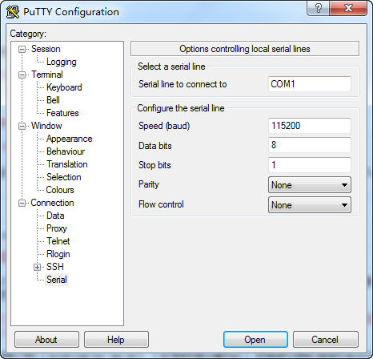
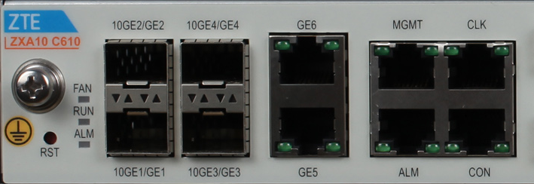
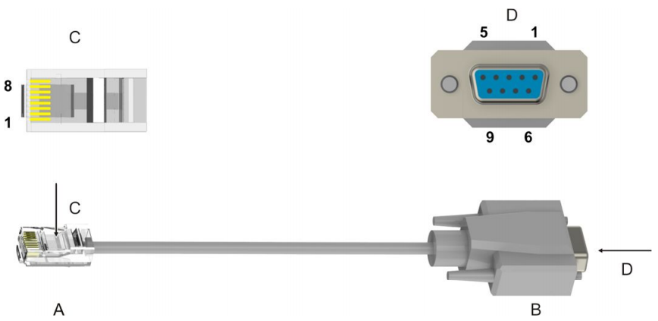

Acessando o equipamento
  Topo
↑
  Menu
←
O acesso via cabo console pode ser feito através da porta CLI presente na controladora da OLT. (Speed Baud 115200).
É necessário utilizar o cabo fornecido junto com o equipamento pois seu arranje de pinos é diferente do padrão de outros equipamentos.

Slide 4
Acessando o equipamento
  Topo
↑
  Menu
←
O acesso via cabo console pode ser feito através da porta CLI presente na controladora da OLT. (Speed Baud 115200) User:zte password:zxr10
É necessário utilizar o cabo fornecido junto com o equipamento pois seu arranje de pinos é diferente do padrão de outros equipamentos.
[Ctrl-A is the prefix key]
*************************************************************************
Welcome to ZXAN product C300 of ZTE Corporation
*************************************************************************
Last login time is 08.20.2020-13:29:54-UTC, 0 authentication failures happened since that time.
ZXAN>enable
Password:zxr10
ZXAN#

Slide 5
Verificando status da placa
  Topo
↑
  Menu
←
Comandos relacionados
ZXAN# show card slotno 1
ZXAN# show card rackno 1
ZXAN# show card shelfno 1
ZXAN# show temperature detail
ZXAN# show power board shelf 1
A OLT vem com uma função de plug-and-play habilitada que configura automaticamente as placas fixas a ela caso o firmware para a placa esteja presente no equipamento.
Na primeira inicialização é possível conferir se as placas foram configuradas automaticamente, através do comando show card.
Se isso não ocorrer é necessário configurar o hardware do equipamento manualmente.
ZXAN#sh card
Shelf Slot CfgType Port HardVer Status
---------------------------------------------------
1 1 GMRA 6 V1.0.0 INSERVICE
1 2 CVCT 0 N/A HWONLINE
1 3 GVGH 16 V1.0.0 INSERVICE
1 4 PUMD 0 N/A INSERVICE
1 5 PUMD 0 N/A INSERVICE
1 6 FUMO 0 N/A INSERVICE

Slide 6
Status da placa
  Topo
↑
  Menu
←
STATUS | DESCRIÇÃO
INSERVICE | Funcionando normalmente
CONFIGING | Placa em sendo configurada
CONFIGFAILED | Falha no processo de configuração
DISABLE | Placa está adicionada fisicamente e logicamente porém o sistema não se comunica com a placa
HWONLINE | Placa está instalada fisicamente porém seu software está em versão diferente, portanto não operacional
OFFLINE | Placa está adicionada logicamente mas não fisicamente
STANDBY | Placa em modo de espera (backup)
TYPEMISMATCH | O tipo de placa configurado é diferente do tipo físico
NOPOWER | A placa não está alimentada (desligada)

Slide 7
Configurando a gerência
  Topo
↑
  Formas de gerenciamento
  Gerência Out-of-band
  Gerência In-band

Slide 8







Formas de gerenciamento
  Topo
↑
  Menu
←
Existem essencialmente duas formas de se fazer o gerenciamento do equipamento, Out-of-band e In-band, ambas podem coexistir sem impacto sobre a outra desde que sejam configuradas com redes diferentes.
Out-of-band: Forma mais comum, feita pela porta de gerência (10/100M) de forma apartada dos serviços do equipamento.
In-band: A gerência é feita através de uma VLAN interface trafegando internamente junto com os serviços.

Slide 9
Gerência Out-of-band
  Topo
↑
  Menu
←
A configuração da gerência out-of-band é bem simples, basta:
Aplicar um IP, público ou privado, na interface mng_eth;
Criar uma rota de saída para os pacotes de gerência, esta pode ser default ou específica para um outro elemento de rede.
ZXAN(config)#interface mgmt_eth
ZXAN(config-if-mgmt_eth)#ip address 172.16.210.1 255.255.255.0
%Info 40439: The mng ip input is not in the same network segment with default
gateway, please modify the default gateway.
ZXAN(config-if-mgmt_eth)#
ZXAN(config)# ip route <REDE> <MASK> <NEXT-HOP>
ZXAN#show running-config-interface mgmt_eth
!<if-intf>
interface mgmt_eth
ip address 172.16.210.1 255.255.255.0
-------------------------------------------------------------------------
<IP> = Endereço de IP em forma decimal xxx.xxx.xxx.xxx
<MASK> = Máscara de rede em forma decimal xxx.xxx.xxx.xxx
<REDE> = Endereço da rede em forma decimal xxx.xxx.xxx.xxx
<NEXT-HOP> = Endereço do próximo salto em forma decimal xxx.xxx.xxx.xxx
*******

Slide 10
Gerência Out-of-band
  Topo
↑
  Menu
←
! Configurando o IP *****************************************************
*************************************************************************
ZXAN(config)# interface mgmt_eth
ZXAN(config-if)# ip address 172.16.210.1 255.255.255.0
ZXAN(config-if)# exit
!**********************************************************
*************************************************************************
! Rota estática *********************************************************
*************************************************************************
ZXAN(config)#ip route vrf mng 0.0.0.0 0.0.0.0 172.16.210.2
Comandos relacionados
ZXAN# show interface mng_eth
ZXAN# show interface gei-1/SLOT/PORTA
ZXAN# show interface vlan VLANID
ZXAN# show vlan VLANID
ZXAN# show ip protocol routing

Slide 11
Gerência In-band
  Topo
↑
  Menu
←
A configuração da gerência in-band é bem similar, com exceção de que, antes de configurar o IP é necessário criar uma VLAN e aplica-la na porta de uplink por onde está chegando a rede de gerência.
*************************************************************************
ZXAN(config)# vlan <VLANID>
ZXAN(config-vlan)# exit
ZXAN(config)# interface <TIPO>-1/<SLOT>/<PORTA>
ZXAN(config-if)# switchport vlan <VLANID> tag
ZXAN(config-if)# exit
-------------------------------------------------------------------------
<VLANID> = Número da VLAN
<TIPO> = Tipo da porta (gei, xgei)
<SLOT> = Número do slot da placa com porta de uplink
<PORTA> = Número da porta de uplink que se deseja atrelar a VLAN
*************************************************************************

Slide 12
Gerência In-band
  Topo
↑
  Menu
←
Depois de criada a VLAN já podemos aplica o IP em sua interface e criar a rota de saída, igual a gerência out-of-band.
*************************************************************************
ZXAN(config)# interface vlan <VLANID>
ZXAN(config-if-vlan?)# ip address <IP> <MASK>
ZXAN(config-if-vlan?)# exit
ZXAN(config)# ip route <REDE> <MASK> <NEXT-HOP>
-------------------------------------------------------------------------
<VLANID> = Número da VLAN
<IP> = Endereço de IP em forma decimal xxx.xxx.xxx.xxx
<MASK> = Máscara de rede em forma decimal xxx.xxx.xxx.xxx
<REDE> = Endereço da rede em forma decimal xxx.xxx.xxx.xxx
<NEXT-HOP> = Endereço do próximo salto em forma decimal xxx.xxx.xxx.xxx
*************************************************************************

Slide 13
Gerência In-band
  Topo
↑
  Menu
←
! Criando a VLAN e configurando o IP ************************************
*************************************************************************
ZXAN(config)# vlan 10
ZXAN(config-vlan)# exit
ZXAN(config)# interface xgei-1/1/1
ZXAN(config-if)# switchport vlan 10 tag
ZXAN(config-if)# exit
ZXAN(config)# interface vlan 10
ZXAN(config-if-vlan10)# ip address 192.168.0.10 255.255.255.0
ZXAN(config-if-vlan10)# exit
! Rota default **********************************************************
*************************************************************************
ZXAN(config)# ip route 0.0.0.0 0.0.0.0 192.168.0.254
ZXAN# sh running-config-interface xgei-1/1/1
!<if-intf>
interface xgei-1/1/1
no shutdown
$
!</if-intf>
!<MSAN>
interface xgei-1/1/1
switchport mode trunk
switchport vlan 10 tag
Comandos relacionados
ZXAN# showrunning-config-interface xgei-
ZXAN# show interface Xgei-1/SLOT/PORTA
ZXAN# show interface vlan VLANID
ZXAN# show interface brief
ZXAN# sh ip protocol routing

Slide 14
Configurando o sistema
  Topo
↑
  Hostname, data e hora
  Salvamento automático
  SSH
  Gerenciando usuários

Slide 15



Hostname, data e hora
  Topo
↑
  Menu
←
Antes de começar a operar o equipamento é importante, por boa prática, configurar um hostname, a data e hora do equipamento, isso facilita e muito o processo de troubleshooting no futuro.
*************************************************************************
ZXAN(config)# hostname <HOST>
ZXAN(config)# clock timezone <T-NOME> <FUSO>
ZXAN# clock set <HH:MM:SS> <MES> <DIA> <ANO>
-------------------------------------------------------------------------
<HOST> = Nome do equipamento
<T-NOME> = Nome para o fuso horário (BRASILIA)
<FUSO> = Diferença entre UTC e a região (-3)
<HH:MM:SS> = Hora atual em notação de dois digitos (01:23:45)
<MES> = Mês abreviado em inglês (Feb, Mar, Apr, ...)
<DIA> = Dia em número decimal (1, 2, 3, ...)
<ANO> = Ano em número decimal (2018, 2019, ...)
*************************************************************************

Slide 16
Hostname, data e hora
  Topo
↑
  Menu
←
É possível também configurar o NTP para manter o horário do equipamento sempre sincronizado com os demais da rede.
*************************************************************************
ZXAN(config)# ntp enable
ZXAN(config)# ntp server <NTP-IP> priority <PRIORIDADE>
ZXAN(config)# ntp source <INTERFACE>
ZXAN(config)# ntp poll-interval <INTERVALO>
-------------------------------------------------------------------------
<NTP-IP> = Endereço IP do servidor em forma decimal xxx.xxx.xxx.xxx
<PRIORIDADE> = Prioridade do serviço (1~8)
<INTERFACE> = Interface lógica de origem do protocolo NTP
<INTERVALO> = Intervalo de sincronismo com expoente 2 em segundos (4-17)
(4²=16, 5²=32, 6²=64, ...)
*************************************************************************

Slide 17
Hostname, data e hora
  Topo
↑
  Menu
←
! Data e hora ***********************************************************
*************************************************************************
ZXAN(config)# hostname LAB_C610
LAB_C610(config)# clock timezone BRASILIA -3
LAB_C610(config)# exit
LAB_C610# clock set 12:00:00 10-08-2020
LAB_C610# write
....[OK]
LAB_C320# configure terminal
! NTP *******************************************************************
*************************************************************************
LAB_C610(config)# ntp enable
LAB_C610(config)# ntp server 200.160.7.186 priority 1
LAB_C610(config)# ntp server 200.160.0.8 priority 2
LAB_C610(config)# ntp source ntp source interface vlan10
LAB_C610(config)# ntp poll-interval 4
Comandos relacionados
ZXAN# show clock
ZXAN# show ntp status
ZXAN# show ntp config

Slide 18


Salvamento automático
  Topo
↑
  Menu
←
Uma funcionalidade muito útil que ajuda a evitar perda das configurações feitas no equipamento, pode ser configurada por tempo após a última alteração, em um horário específico todo dia ou então em uma determinada data e hora.
Comandos relacionados
ZXAN# show auto-write
*************************************************************************
ZXAN(config)#auto-write everyday 00:00:00
ZXAN(config)#auto-write delay 60
-------------------------------------------------------------------------
<SWITCH> = Habilita ou desabilita a função (enable, disable)
<Delay> = Período desejado em horas (1~24), vale a partir daa última modificação
<HH:MM:SS> = Hora desejada em notação de dois digitos (01:23:45)
<MES> = Mês abreviado em inglês (Feb, Mar, Apr, ...)
<DIA> = Dia em número decimal (1, 2, 3, ...)
<ANO> = Ano em número decimal (2018, 2019, ...)
*************************************************************************

Slide 19


SSH
  Topo
↑
  Menu
←
O acesso SSH vem bloqueado por padrão, é necessário habilita-lo e configurar de acordo com o desejado.
O modo de autenticação pode ser local ou então por AAA, via Radius ou TACACS+. Por padrão a autenticação é local
Comandos relacionados
ZXAN# show ssh
*************************************************************************
ZXAN(config)# ssh server enable
ZXAN(config)# ssh server version <VERSAO>
ZXAN(config)#ssh server encryption 3des-cbc 3DES-CBC encryption algorithm
aes128-cbc AES128-CBC encryption algorithm
aes192-cbc AES192-CBC encryption algorithm
aes256-cbc AES256-CBC encryption algorithm
blowfish-cbc BLOWFISH-CBC encryption algorithm
none No encryption
ZXAN(config)# ssh server generate-key (apenas para v1)
-------------------------------------------------------------------------
<VERSAO> = Versão SSH desejada, padrão v2 (1, 2)
<MODO> = Modo de autenticação (local, aaa)
<PROTOCOLO> = Protocolo de autenticação (pap, chap)
*************************************************************************

Slide 20
TELNET
  Topo
↑
  Menu
←
O acesso telnet vem bloqueado por padrão, é necessário habilita-lo e configurar de acordo com o desejado.
Comandos relacionados
ZXAN# show users
*************************************************************************
ZXAN(config)#line telnet server enable
ZXAN(config)#line telnet idle-timeout
ZXAN(config)#line telnet max-link
ZXAN(config)#line telnet max-source-connection
-------------------------------------------------------------------------
<server> = Telnet
<MODO> = Modo de autenticação
<PROTOCOLO> = Protocolo de autenticação *************************************************************************
Comandos relacionados
ZXAN# show terminal

Slide 21
Criando usuário
  Topo
↑
  Menu
←
O comando configure terminal nos leva a view de configuração do equipamento, em seguida modo de configuração de usuários system-user.
Criando User Name / Password
ZXAN(config)#system-user
ZXAN(config-system-user)#user-name multipro2020
ZXAN(config-system-user-username)#password Multi@2020
Aplicando User Templates
ZXAN(config-system-user-username)#bind authentication-template 1
ZXAN(config-system-user-username)#bind authorization-template 1
ZXAN(config-system-user-username)#exit
Configurando os Modelos de Autorização e Autorização para um Usuário
ZXAN(config-system-user)#authentication-template 1
ZXAN(config-system-user-authen-temp)#bind aaa-authentication-template 2001
ZXAN(config-system-user)#authorization-template 1
ZXAN(config-system-user-author-temp)#bind aaa-authorization-template 2001
ZXAN(config-system-user-author-temp)#local-privilege-level 15
ZXAN(config-system-user-author-temp)#exit
ZXAN(config-system-user)#exit
Configurando um modelo de autenticação e autorização AAA
ZXAN(config)#aaa-authentication-template 2001
ZXAN(config-aaa-authen-template)#aaa-authentication-type local
ZXAN(config-aaa-authen-template)#exit
ZXAN(config)#aaa-authorization-template 2001
ZXAN(config-aaa-author-template)#aaa-authorization-type local
ZXAN(config-aaa-author-template)#exit
ZXAN(config-system-user)#exit

Slide 22



CRIANDO usÚArios PADRÃO
  Topo
↑
  Menu
←
Caso escolha-se a autenticação local se faz necessário criar e gerenciar os usuários localmente no equipamento.
Apenas usuários com privilégio 15 podem criar e deletar usuários.
Comandos relacionados
ZXAN# show username
ZXAN# show users
ZXAN#show local-user state debug
*************************************************************************
ZXAN(config)#system-user
ZXAN(config-system-user-username)#password admin
ZXAN(config-system-user-username)#password admin@ZTE
Detetando Usúarios
ZXAN(config-system-user)#no user-name
-------------------------------------------------------------------------
<NOME> = Nome do usuário, até 16 caracteres
( minúsculo, numeral, _ )
<SENHA> = Senha do usuário, de 3 a 16 caracteres sem espaço
( minúsculo, maiúsculo, numeral, _`*-=~!@ #$%^&()_+[]{}|;':,./<>\\ )
<NIVEL> = Nível de privilégio do cliente (0~15)
*************************************************************************

Slide 23
Gerenciando usuários
  Topo
↑
  Menu
←
Para desconectar um usuário é preciso identificar a linha do mesmo e depois encerrar a conexão TCP.
**Cuidado! É possível desconectar a si mesmo por engano. **
Comandos relacionados
ZXAN# show username
ZXAN# show users
ZXAN# show username login-info
*************************************************************************
ZXAN#sh users
Line User Host(s) Idle Login Location
* 66 vty 0 badam idle 00:00:00 2020-10-08 192.168.86.110
12:01:48
ZXAN#
-------------------------------------------------------------------------
ZXAN# clear line vty 0
-------------------------------------------------------------------------
LAB_C320# show users
Line User Privilege Host(s) Idle Location
* 0 con 0 15 idle 00:00:00
*************************************************************************

Slide 24
Configurando os serviços
  Topo
↑
  Criando VLANs
  Ativando Porta Uplink
  Criando Perfil da ONU
  Criando Perfil de T-CONT
  Criando Perfil de VLAN
  Criando Perfil de Tráfego

Slide 25
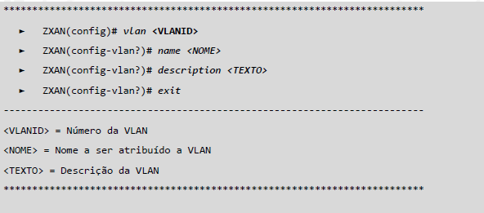
Criando VLANs
O processo de criar uma VLAN é bem simples, podemos já colocar uma descrição para pesquisas futuras.
Comandos relacionados
ZXAN#show vlan summary
ZXAN#sh vlan port xgei-1/1/1
ZXAN#show vlan ..

Slide 26
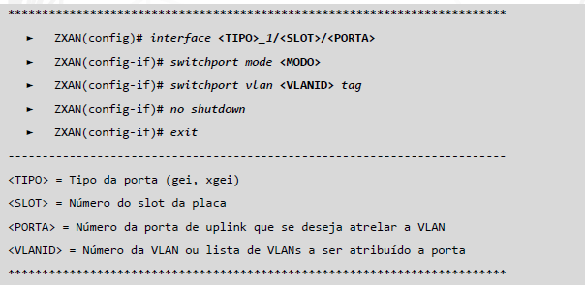
Ativando porta Uplink
Para configurar um uplink basta definir o modo de funcionamento da porta, atribuir as vlans e ao final ativar a mesma.
Comandos relacionados
ZXAN#show vlan summary
ZXAN#sh vlan port xgei-1/1/1
ZXAN#show vlan ..

Slide 27
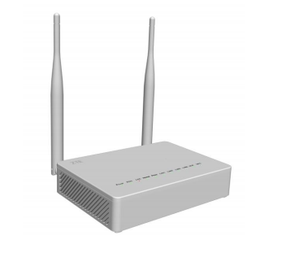
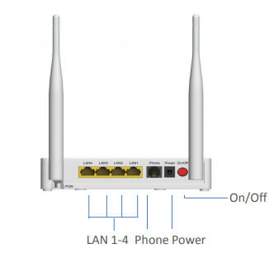
Criando Perfil da onu f660 /N300/5dBi
Antes de ativar e provisionar ONUs é preciso criar o perfil da ONU, este determina o template de capacidade do equipamento.
ZXAN #conf t
ZXAN(config)#pon
ZXAN(config-pon)#onu-type F660 gpon description 4GE,1FXS,4WiFi2.4, max-tcont 7 max-gemport 32 max-switch-perslot 8 max-flow-perswitch 8 max-iphost 5 max-ipv6-host 5
ZXAN(config-pon)#onu-type-if F660 eth_0/1
ZXAN(config-pon)# onu-type-if F660 eth_0/2
ZXAN(config-pon)# onu-type-if F660 eth_0/3
ZXAN(config-pon)# onu-type-if F660 eth_0/4
ZXAN(config-pon)# onu-type-if F660 pots_0/1
ZXAN(config-pon)# onu-type-if F660 wifi_0/1
ZXAN(config-pon)# onu-type-if F660 wifi_0/2
ZXAN(config-pon)# onu-type-if F660 wifi_0/3
ZXAN(config-pon)# onu-type-if F660 wifi_0/4

Slide 28
Criando Perfil da onu f612w
Antes de ativar e provisionar ONUs é preciso criar o perfil da ONU, este determina o template de capacidade do equipamento.
ZXAN #conf t
ZXAN(config)#pon
ZXAN(config-pon)#
ZXAN(config-pon)# onu-type F612W gpon description 2GE,1FXS,4WiFi2.4, max-tcont 7 max-gemport 32 max-switch-perslot 8 max-flow-perswitch 8 max-iphost 5 max-ipv6-host 5
ZXAN(config-pon)# onu-type-if F612W eth_0/1
ZXAN(config-pon)# onu-type-if F612W eth_0/2
XAN(config-pon)# onu-type-if F612W pots_0/1
ZXAN(config-pon)# onu-type-if F612W wifi_0/1
ZXAN(config-pon)# onu-type-if F612W wifi_0/2
ZXAN(config-pon)# onu-type-if F612W wifi_0/3
ZXAN(config-pon)# onu-type-if F612W wifi_0/4

Slide 29
Perfil da onu f670/ AC1600/A/5dBi
Antes de ativar e provisionar ONUs é preciso criar o perfil da ONU, este determina o template de capacidade do equipamento.
ZXAN #conf t
ZXAN(config)#pon
ZXAN(config-pon)#onu-type F670 gpon description 4GE,2FXS,4WiFi2.4,4WIFI2.5 max-tcont 7 max-gemport 32 max-switch-perslot 8 max-flow-perswitch 8 max-iphost 5 max-ipv6-host 5
ZXAN(config-pon)#onu-type-if F670 eth_0/1
ZXAN(config-pon)# onu-type-if F670 eth_0/2
ZXAN(config-pon)# onu-type-if F670 eth_0/3
ZXAN(config-pon)# onu-type-if F670 eth_0/4
ZXAN(config-pon)# onu-type-if F670 pots_0/1-2
ZXAN(config-pon)# onu-type-if F670 wifi_0/1
ZXAN(config-pon)# onu-type-if F670 wifi_0/2
ZXAN(config-pon)# onu-type-if F670 wifi_0/3
ZXAN(config-pon)# onu-type-if F670 wifi_0/4
ZXAN(config-pon)# onu-type-if F670 wifi_0/5
ZXAN(config-pon)# onu-type-if F670 wifi_0/6
ZXAN(config-pon)# onu-type-if F670 wifi_0/7
ZXAN(config-pon)# onu-type-if F670 wifi_0/8

Slide 30
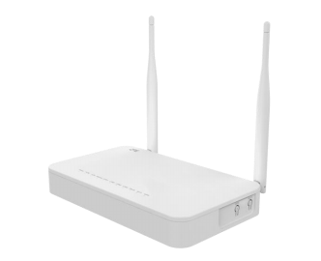
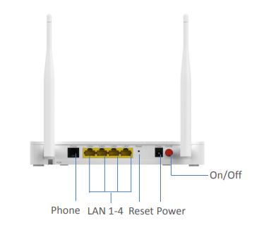
Perfil da onu f670L/1200Mbps/5dBi
Antes de ativar e provisionar ONUs é preciso criar o perfil da ONU, este determina o template de capacidade do equipamento.
ZXAN #conf t
ZXAN(config)#pon
ZXAN(config-pon)#onu-type F670L gpon description 4GE,1FXS,4WiFi2.4,4WIFI2.5 max-tcont 7 max-gemport 32 max-switch-perslot 8 max-flow-perswitch 8 max-iphost 5 max-ipv6-host 5
ZXAN(config-pon)#onu-type-if F670L eth_0/1
ZXAN(config-pon)# onu-type-if F670L eth_0/2
ZXAN(config-pon)# onu-type-if F670L eth_0/3
ZXAN(config-pon)# onu-type-if F670L eth_0/4
ZXAN(config-pon)# onu-type-if F670L pots_0/1
ZXAN(config-pon)# onu-type-if F670L wifi_0/1
ZXAN(config-pon)# onu-type-if F670L wifi_0/2
ZXAN(config-pon)# onu-type-if F670L wifi_0/3
ZXAN(config-pon)# onu-type-if F670L wifi_0/4
ZXAN(config-pon)# onu-type-if F670L wifi_0/5
ZXAN(config-pon)# onu-type-if F670L wifi_0/6
ZXAN(config-pon)# onu-type-if F670L wifi_0/7
ZXAN(config-pon)# onu-type-if F670L wifi_0/8

Slide 31

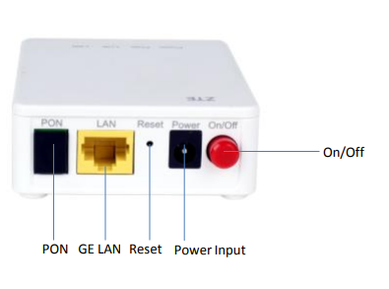
Perfil da onu f601
Antes de ativar e provisionar ONUs é preciso criar o perfil da ONU, este determina o template de capacidade do equipamento.
ZXAN #conf t
ZXAN(config)#pon
ZXAN(config-pon)#
ZXAN(config-pon)# onu-type F601 gpon description 1GE max-tcont 7 max-gemport 32 max-switch-perslot
8 max-flow-perswitch 8 max-iphost 5 max-ipv6-host 5
ZXAN(config-pon)# onu-type-if F601 eth_0/1

Slide 32
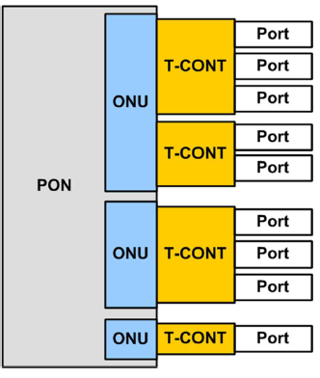
Criando Perfil de t-cont
Um Transmission Container (T-CONT) é um objeto que representa um grupo de conexões lógicas que aparecem como uma única entidade e são usados para o gerenciamento e melhoria da alocação de largura de banda de upstream no GPON . Para cada tipo de ONU, o número de T-CONTs suportados é fixo. A ONU cria automaticamente todas as instâncias T-CONT suportadas durante a ativação da ONU. A OLT descobre o número de instâncias T-CONT suportadas por cada ONU. A ONU envia tráfego usando um ou mais T-CONT. Estes também permitem a implementação da Qualidade de Serviço (QoS) na direção upstream.

Slide 33
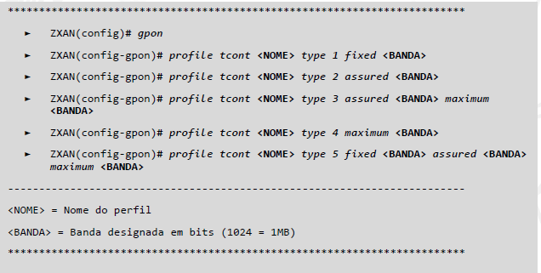
Criando perfil de t-cont
Existem 5 tipos de T-CONT para controle da largura de banda em upstream que podem ser alocados para o usuário.

Slide 34
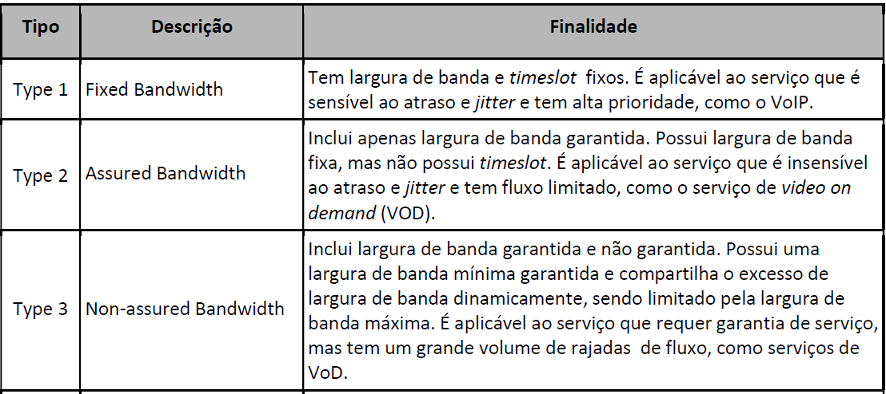
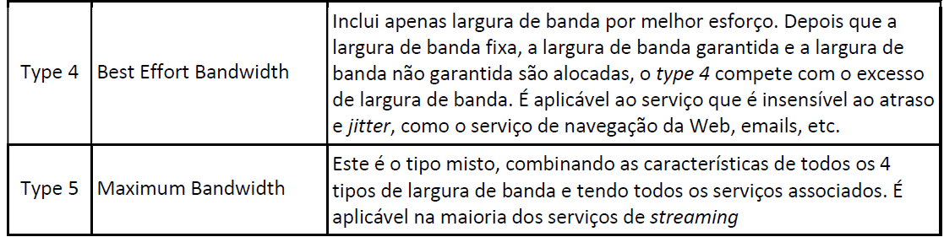
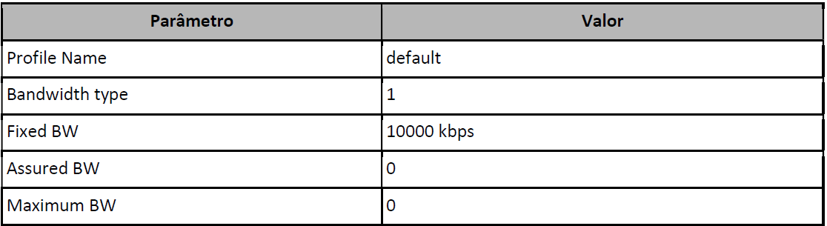
Criando perfil de t-cont
Um perfil de T-CONT pode conter um ou vários tipos de largura de banda.
O somatório da largura de banda fixa e largura de banda assegurada em uma porta PON
não pode exceder 1 Gbps.
Por padrão, c610já traz um perfil de T-CONT configurado, conforme pode ser visto na tabela a seguir:

Slide 35
Criando perfil de tráfego
A configuração de um perfil de tráfego (gpon profile traffic) irá permitir o controle da largura de banda em uma ONU associada à gemport no sentido downstream.
Algumas definições:
- SIR: Sustained information rate e é a largura de banda máxima para o tráfego que chega a interface em condições normais.
- PIR: Peak information é a taxa máxima para o tráfego que chega a interface em condições de pico. O tráfego que excede a SIR e o CBS é controlado no PIR.
- CBS: Committed burst size rate é o número máximo de bytes permitidos para o tráfego de entrada que pode estar em buffer acima do SIR e ainda ser marcado como perda de pacotes de baixa prioridade
- PBS: peak burst size define o número máximo de bytes da capacidade de largura de banda de pico não utilizada que podem ser acumulados. A largura de banda acumulada permite períodos moderados de tráfego de rajada que excedem o PIR e o CBS.

Slide 36
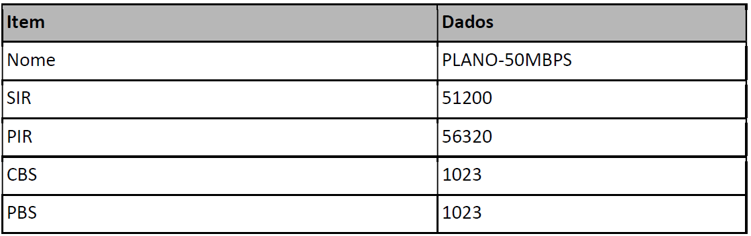
Exemplo de criação de perfil de tráfego
Comandos relacionados
ZXAN# show gpon profile tcont
ZXAN# show card rackno 1
ZXAN# show card shelfno 1
ZXAN# show temperature detail
ZXAN# show power board shelf 1
Na tabela a seguir há um exemplo de configuração de um gpon profile traffic com o ‘alias’ de PLANO-50MBPS para um plano de banda de 50 Mbps, pico de 55 Mbps e taxas de burst.
ZXAN(config)#
ZXAN(config)#traffic-profile 50MBPS cir 51200 cbs 1023 pir 56320 pbs 1023
ZXAN(config)#exit
ZXAN#

Slide 37
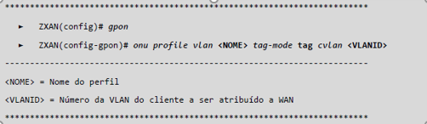
Criando perfil de vlan
A utilização de perfis de VLAN permite a configuração de ONUs GPON em lotes, apenas com a indicação de que perfil será utilizado, como por exemplo, para o PPPoE ou DHCP.
Comandos relacionados
ZXAN# show gpon onu profile vlan
ZXAN# show card rackno 1
ZXAN# show card shelfno 1
ZXAN# show temperature detail
ZXAN# show power board shelf 1
ZXAN(config-gpon)#onu profile vlan VOIP tag-mode tag cvlan 50
ZXAN(config-gpon)#onu profile vlan IPTV tag-mode tag cvlan 1005
ZXAN(config-gpon)#onu profile vlan INTERNET tag-mode tag cvlan 1000

Slide 38
Ativando/autorizando uma onu
  Autorizando ONU
  Consultando status da ONU
  Provisionando serviços na ONU

Slide 39
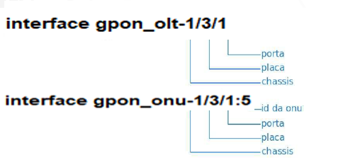
Autorizando onu
Antes de serem cadastrados os serviços em uma nova ONU conectada ao sistema, é necessário autoriza-la na OLT. É necessário lembrar que o Perfil de Tipo da ONU precisa existir antes da mesma ser autenticada. Antes é necessário entender como é identificada uma porta na OLT.

Slide 40
Autorizando onu.
Consultando ONUs não autenticadas.
ZNAX#show gpon onu uncfg
ZXAN#sh pon onu uncfg
ZXAN#show pon onu uncfg model
ZXAN#show pon onu uncfg vendorid
ZXAN#sh pon onu uncfg
OltIndex Model SN PW
----------------------------------------------------------------------------------------------------------
gpon_olt-1/3/2 F660V7.1 ZTEGCBD01EF2 GCBD01EF2
gpon_olt-1/3/2 F670LV1.1.01 ZTEGC8B9AD90 GC8B9AD90
---------------------------------------------------------------------------------------------------------------
ZXAN(config-if-gpon_olt-1/3/2)#show pon onu uncfg
OltIndex Model SN PW
---------------------------------------------------------------------------------------------------------------
gpon_olt-1/3/2 F660V7.1 ZTEGCBD01EF2 GCBD01EF2
gpon_olt-1/3/2 F670LV1.1.01 ZTEGC8B9AD90 GC8B9AD90
ZXAN(config-if-gpon_olt-1/3/2)#show this
!<MSAN>
no shutdown
!</MSAN>
ZXAN(config-if-gpon_olt-1/3/2)#

Slide 41
Autorizando onu
Verificamos perfil da onu show onu-type gpon F660.
Adicionamos a primeira onu F660 sn ZTEGCBD01EF2 na interface gpon_olt-1/3/2.
Após adicionar a onu verificamos o status da onu em modo working.
ZXAN#show onu-type gpon F660
ONU type name: F660
PON type: gpon
Description: 4GE,2FXS,4WiFi2.4
Max T-CONT: 255
Max GEM port: 255
Max switch per slot: 8
Max flow per switch: 8
Max IP host: 5
Max IPv6 host: 5
Service ability N:1: support
Service ability 1:M: support
Service ability 1:P: support
WIFI mgmt via non OMCI: disable
OMCI send mode: async
Default multicast range:none
MGC configure mode: zte
ZXAN(config)#interface gpon_olt-1/3/2
ZXAN(config-if-gpon_olt-1/3/2)#onu 1 type F660 SN ZTEGCBD01EF2
ZXAN(config-if-gpon_olt-1/3/2)#show gpon onu state
OnuIndex Admin state OMCC state Phase state Speed mode
---------------------------------------------------------------
1/3/1:5 enable enable working GPON
1/3/2:1 enable enable working GPON
ONU Number: 2/2
ZXAN(config-if-gpon_olt-1/3/2)#show gpon onu state
OnuIndex Admin state OMCC state Phase state Speed mode
---------------------------------------------------------------
1/3/1:5 enable enable working GPON
1/3/2:1 enable enable working GPON
ONU Number: 2/2

Slide 42
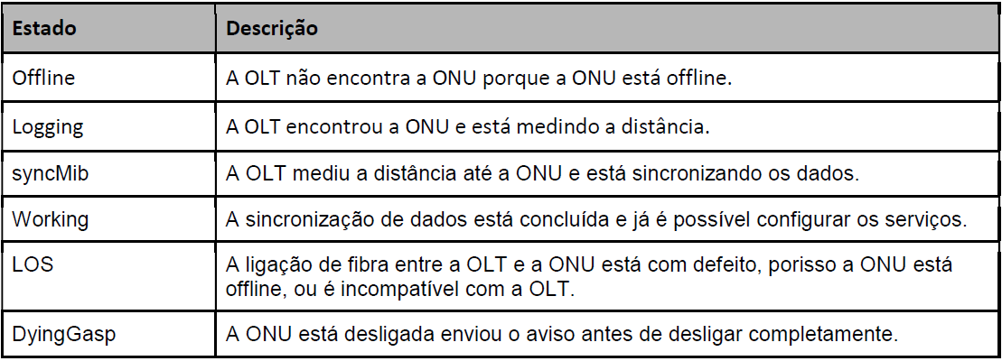
Alarmes onu
Consultando status das onu autenticadas através do comando: show gpon onu state

Slide 43
Provisionando serviços na onu no modo pppoe
Provisionar uma ONU em modo PPPOE com velocidade fixa de 10Mbps de download e 1G de upload sob a vlan 1000.
1° Criar o perfil de T-CONT 10Mbps (upload)
LAB_C320(config)#gpon
LAB_C320(config-gpon)#profile tcont 10Mbps type 4 fixed 1024000
[Successful]
2° Criar o perfil de VLAN PPPOE
LAB_C320(config)#gpon
LAB_C320(config-gpon)#onu profile vlan PPPOE tag-mode tag cvlan 1000
3° Criar um perfil de Tráfego GEM (download)
LAB_C320(config-gpon)#profile traffic 10Mbps sir 10240 pir 11000 cbs 1023
pbs 1023
.[Successful]

Slide 44
Provisionando serviços na onu no modo pppoe
4° Considerando uma ONU autorizada com ID: 12
ZXAN#conf t
Enter configuration commands, one per line. End with CTRL/Z.
ZXAN(config)#interface gpon_olt-1/3/2
ZXAN(config-if-gpon_olt-1/3/2)#onu 12 type F660 sn ZTEGC8B9AD90
ZXAN(config-if-gpon_olt-1/3/2)#exit
ZXAN(config)#interface gpon_onu-1/3/2:12
ZXAN(config-if-gpon_onu-1/3/2:12)#name cleiton badam
ZXAN(config-if-gpon_onu-1/3/2:12)#sn-bind enable sn
ZXAN(config-if-gpon_onu-1/3/2:12)#tcont 1 profile 1G
ZXAN(config-if-gpon_onu-1/3/2:12)#gemport 1 tcont 1
ZXAN(config-if-gpon_onu-1/3/2:12)#exit
ZXAN(config)#interface vport-1/3/2.12:1
ZXAN(config-if-vport-1/3/2.12:1)#service-port 1 user-vlan 1000 vlan 1000
ZXAN(config-if-vport-1/3/2.21:1)#qos traffic-policy 10MBPS direction ingress
ZXAN(config-if-vport-1/3/2.21:1)#qos traffic-policy 10MBPS direction egress
ZXAN(config)#pon-onu-mng gpon_onu-1/3/2:12
ZXAN(config-gpon-onu-mng)#service 1 gemport 1 vlan 1000
ZXAN(config-gpon-onu-mng)#wan-ip 1 ipv4 mode pppoe username teste password teste vlan-profile 1000 host 1
ZXAN(config-gpon-onu-mng)#exit
ZXAN(config)#exit
ZXAN#write

Slide 45
Provisionando serviços na onu no modo bridge
Provisionar uma ONU em modo PPPOE com velocidade fixa de 10Mbps de download e 1G de upload sob a vlan 1000.
1° Criar o perfil de T-CONT 10Mbps (upload)
LAB_C320(config)#gpon
LAB_C320(config-gpon)#profile tcont 10Mbps type 4 fixed 1024000
[Successful]
2° Criar o perfil de VLAN BRIDGE
LAB_C320(config)#gpon
LAB_C320(config-gpon)#onu profile vlan PPPOE tag-mode tag cvlan 1000
3° Criar um perfil de Tráfego GEM (download)
LAB_C320(config-gpon)#profile traffic 10Mbps sir 10240 pir 11000 cbs 1023
pbs 1023
.[Successful]

Slide 46
Provisionando serviços na onu no modo bridge
3° Considerando uma ONU autorizada com ID: 13
ZXAN#conf t
Enter configuration commands, one per line. End with CTRL/Z.
ZXAN(config)#interface gpon_olt-1/3/2
ZXAN(config-if-gpon_olt-1/3/2)#onu 13 type F601 sn DD16B366E1C8
ZXAN(config-if-gpon_olt-1/3/2)#exit
ZXAN(config)#interface gpon_onu-1/3/2:13
ZXAN(config-if-gpon_onu-1/3/2:13)#name Cleiton-casa2
ZXAN(config-if-gpon_onu-1/3/2:13)#sn-bind enable sn
ZXAN(config-if-gpon_onu-1/3/2:13)#tcont 1 profile 1G
ZXAN(config-if-gpon_onu-1/3/2:13)#gemport 1 tcont 1
ZXAN(config-if-gpon_onu-1/3/2:13)#exit
ZXAN(config)#interface vport-1/3/2.13:1
ZXAN(config-if-vport-1/3/2.13:1)#qos traffic-policy 10MBPS direction ingress
ZXAN(config-if-vport-1/3/2.13:1)#qos traffic-policy 10MBPS direction egress
ZXAN(config-if-vport-1/3/2.13:1)#service-port 1 user-vlan 1000 vlan 1000
ZXAN(config-if-vport-1/3/2.13:1)#!
ZXAN(config)#pon-onu-mng gpon_onu-1/3/2:13
ZXAN(config-gpon-onu-mng)#service 1 gemport 1 vlan 1000
ZXAN(config-gpon-onu-mng)#vlan port eth_0/1 mode tag vlan 1000
ZXAN(config-gpon-onu-mng)#exit
ZXAN#write
!

Slide 47
Provisionando serviços na onu no modo dhcp
Provisionar uma ONU em modo PPPOE com velocidade fixa de 10Mbps de download e 1G de upload sob a vlan 1000.
1° Criar o perfil de T-CONT 10Mbps (upload)
LAB_C320(config)#gpon
LAB_C320(config-gpon)#profile tcont 10Mbps type 4 fixed 1024000
[Successful]
2° Criar o perfil de VLAN DHCP
LAB_C320(config)#gpon
LAB_C320(config-gpon)#onu profile vlan PPPOE tag-mode tag cvlan 1000
3° Criar um perfil de Tráfego GEM (download)
LAB_C320(config-gpon)#profile traffic 10Mbps sir 10240 pir 11000 cbs 1023
pbs 1023
.[Successful]

Slide 48
Provisionando serviços na onu no modo dhcp
4° Considerando uma ONU autorizada com ID: 14
ZXAN#conf t
Enter configuration commands, one per line. End with CTRL/Z.
ZXAN(config)#interface gpon_olt-1/3/2
ZXAN(config-if-gpon_olt-1/3/2)#onu 14 type F660 sn ZTEGC8B9AD90
ZXAN(config-if-gpon_olt-1/3/2)#exit
ZXAN(config)#interface gpon_onu-1/3/2:14
ZXAN(config-if-gpon_onu-1/3/2:14)#name cleiton badam
ZXAN(config-if-gpon_onu-1/3/2:14)#sn-bind enable sn
ZXAN(config-if-gpon_onu-1/3/2:14)#tcont 1 profile 1G
ZXAN(config-if-gpon_onu-1/3/2:14)#gemport 1 tcont 1
ZXAN(config-if-gpon_onu-1/3/2:14)#exit
ZXAN(config)#interface vport-1/3/2.14:1
ZXAN(config-if-vport-1/3/2.14:1)#service-port 1 user-vlan 1000 vlan 1000
ZXAN(config-if-vport-1/3/2.14:1)#qos traffic-policy 10MBPS direction ingress
ZXAN(config-if-vport-1/3/2.14:1)#qos traffic-policy 10MBPS direction egress
ZXAN(config)#pon-onu-mng gpon_onu-1/3/2:14
ZXAN(config-gpon-onu-mng)#service 1 gemport 1 vlan 1000
ZXAN(config-gpon-onu-mng)#wan-ip 1 ipv4 mode dhcp vlan-profile 1000
ZXAN(config-gpon-onu-mng)#exit
ZXAN(config)#exit
ZXAN#write

Slide 49
Salvar as configurações
  Topo
↑
  Menu
←
Comandos relacionados
ZXAN# show card slotno 1
ZXAN# show card rackno 1
ZXAN# show card shelfno 1
ZXAN# show temperature detail
ZXAN# show power board shelf 1
Para salvar as configurações de sua olt, abaixo apresentamos o comando para write da OLT C610.
************************************************************************
ZTE-C610#write
Write DB OK!
Building configuration...
.[OK].
ZTE-C610#
.*************************************************************************
*************************************************************************
*************************************************************************

